Slide 1

SPRINT REVIEW - SPRINT 3
19/10-1/11, nuevas funcionalidades

Slide 2

OBJETIVOS CUMPLIDOS
Finalización de las HU
Prototipo de web
Formateo de la salida
Comparación de rutas
Riesgos y pruebas
Historia | Estado | Hecho
US-001 Encontrar una ruta entre dos ubicaciones (fase inicial: identificar estaciones) | Terminada | 100 %
US-003 Obtener datos de servicios externos | Terminada | 100 %
US-004 Consultar las próximas llegadas a una estación | Terminada | 100 %
US-002 Comparar rutas alternativas | Terminada | 100 %
US-010 Calcular rutas según los horarios (técnica) | Terminada | 100 %
US-011 Planificar un viaje a una hora determinada | Terminada | 100 %

Slide 3


PLAN DE RIESGOS
RIESGO | MOTIVO | NIVEL
R-01 Caducidad de los horarios GTFS | LOS DATOS CADUCAN el 21/11/2026 | INTOLERABLE
R02 — Fuente en tiempo real no disponible | Posible conexión inestable | INTOLERABLE
R-03,04,05 Riesgos de organización y código | Posibles problemas de integración, reparto y coordinación de tareas | ALTO
R-06 Regresiones por pruebas automáticas insuficientes | Es difícil prever el comportamiento del usuario | MEDIO
Tomamos acciones al respecto

Slide 4
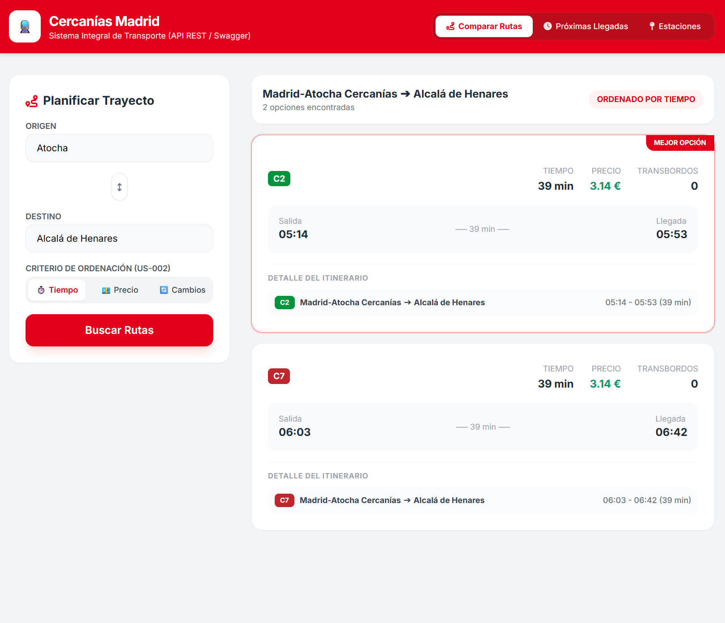
PROTOTIPO DE WEB
Listado de líneas y estaciones
Filtrado de rutas
Mapa interactivo
Funcional
En servidor local:
http://localhost:8080/
Página principal y ejemplo de ejecución

